Slide 1
Wikipedia
Wikipedia è un'enciclopedia online, collaborativa e libera.
Grazie al contributo di volontari da tutto il mondo, Wikipedia ad ora è disponibile in 302 lingue.
Chiunque può contribuire alle voci esistenti o crearne di nuove, affrontando sia gli argomenti tipici delle enciclopedie tradizionali sia quelli presenti in almanacchi, dizionari geografici e pubblicazioni specialistiche.
La comunità di Wikipedia in lingua italiana è composta da 1 740 885 utenti registrati, dei quali 8 387 hanno contribuito con almeno una modifica nell'ultimo mese e 110 hanno funzioni di servizio.
Gli utenti costituiscono una comunità collaborativa, in cui tutti i membri, grazie anche ai progetti tematici e ai rispettivi luoghi di discussione, coordinano i propri sforzi nella redazione delle voci.
I contenuti di Wikipedia sono protetti da una licenza libera, la Creative Commons CC BY-SA, che ne permette il riutilizzo per qualsiasi scopo adottando la medesima licenza.

Slide 2
Dbpedia: Global & Unified Access to Knowledge. Public Data Infrastructure for a Large, Multilingual, Semantic Knowledge Graph
DBpedia is Wikipedia content represented as a Semantic Web.
DBpedia is a project aiming to extract structured content from the information created in the Wikipedia project.
This structured information is made available on the World Wide Web. The DBpedia data set can be accessed online via a SPARQL query endpoint and as Linked Data in RDF format.
It is an interesting project that data publisher and consumer can share preprocessed data at DBPedia Databus
Really looking forward to this..we have worked with the #DBpedia data for over 10 years now and frequently create triples with good new entities that could become a part of the #knowledgegraph. The #DBpediaDatabus will be extremely useful.

Slide 3
Dbpedia: Global & Unified Access to Knowledge. Public Data Infrastructure for a Large, Multilingual, Semantic Knowledge Graph
The original DBpedia representation was generated from a static dump of WIkipedia content, in a process that took roughly 6 months from Wikipedia dump to DBpedia publication.
To update DBpedia, new Wikipedia dumps have been taken periodically (roughly every 6-12 months) since then and processed in the same way. DBpedia content has thus always been 6-18 months behind updates applied to WIkipedia content.
As the use of DBpedia, and the dynamism of Wikipedia content, have increased, the need for DBpedia to update constantly by processing the Wikipedia "firehose" changelog became apparent.
DBpedia-Live is the current fruit of that effort.

Slide 4
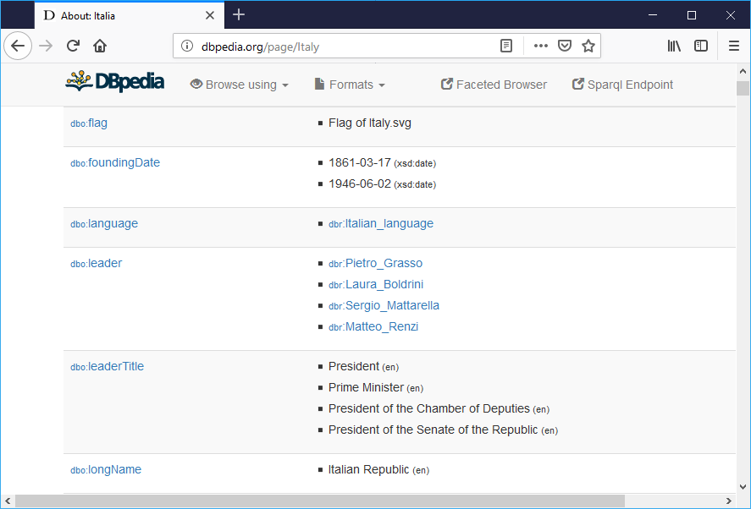
DBpedia (1)
I leader non sono aggiornati

Slide 5
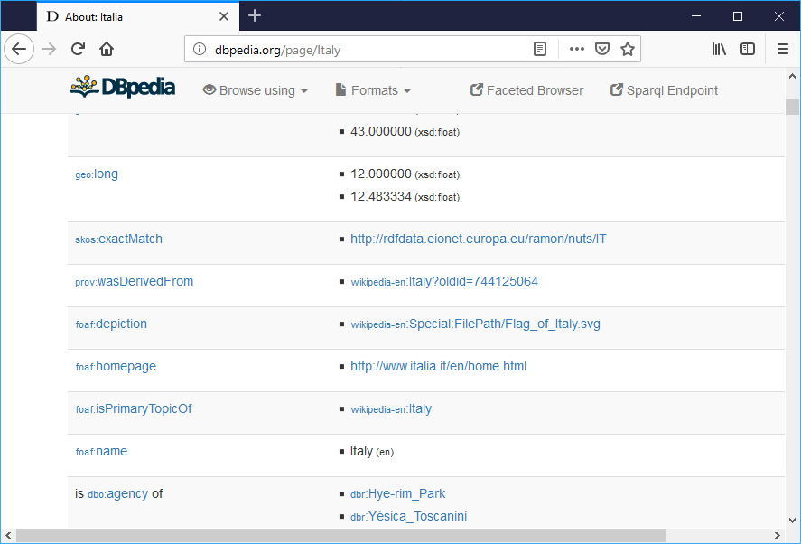
DBpedia (2)
Questa è la pagina di Wikipedia da cui è stata derivata la descrizione della risorsa Italia

Slide 6
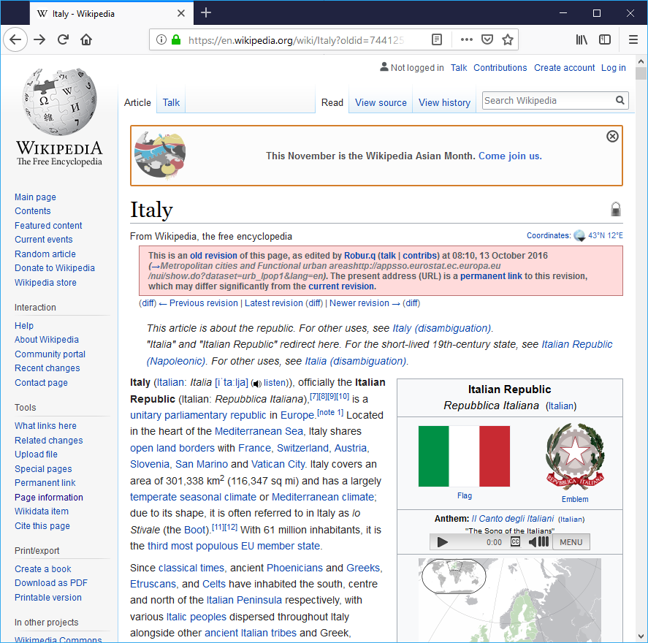
DBpedia (3)
La pagina di Wikipedia su cui è basata la risorsa di DBpedia è stata aggiornata il 13 ottobre 2016 …poco più di 2 anni fa …ma almeno possiamo scoprirlo dai vari metadati

Slide 7
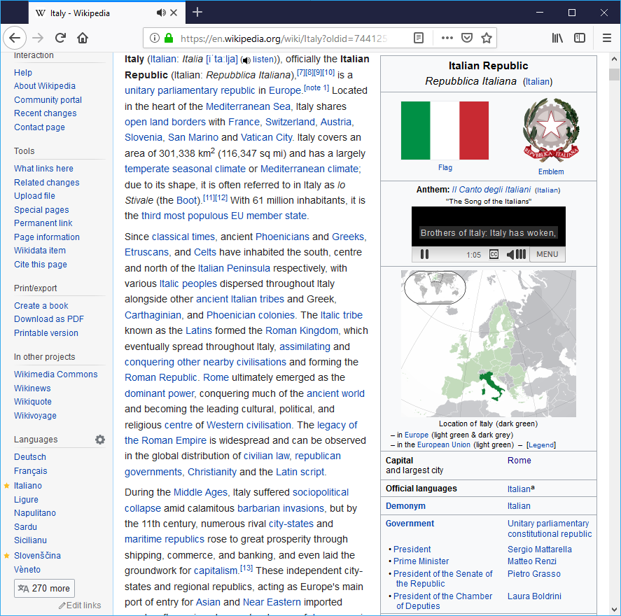
DBpedia (4)
Nella pagina di Wikipedia del 13 ottobre 2016, ritroviamo effettivamente i leader indicati su DBpedia

Slide 8
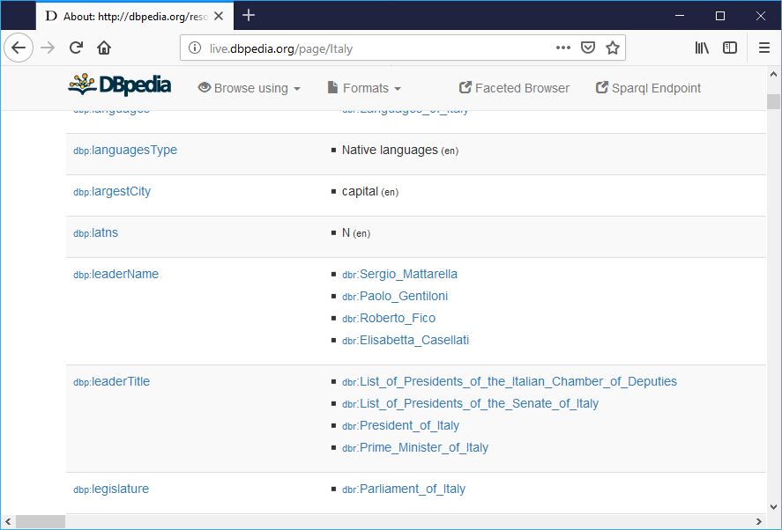
DBpedia Live (1)
DBpedia Live dovrebbe seguire in tempo reale i cambiamenti di Wikipedia.
Qualcosa è migliorato, ma sembra esserci comunque qualche problema
(visto il 12/11/2018)

Slide 9
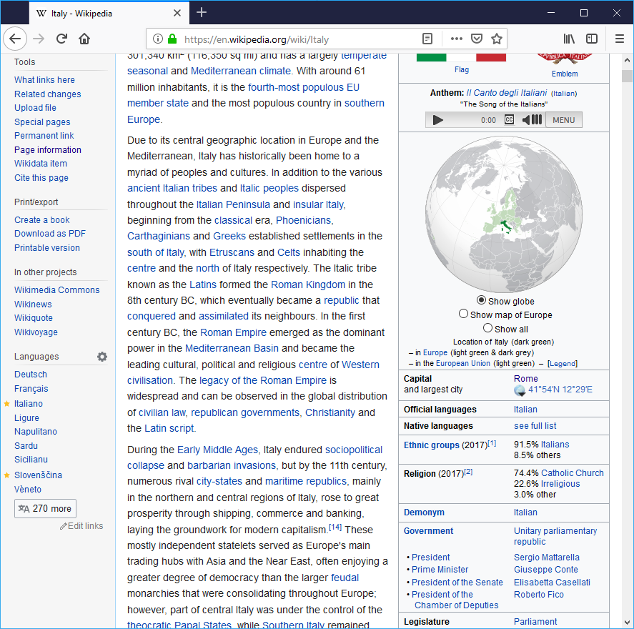
DBpedia Live (2)
Su Wikipedia le informazioni sono in realtà aggiornate (visto il 12/11/2018)

